Slide 1
§4 对称矩阵的对角化

Slide 2

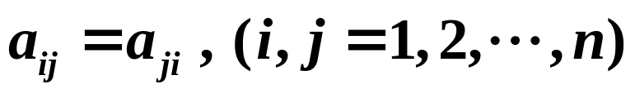
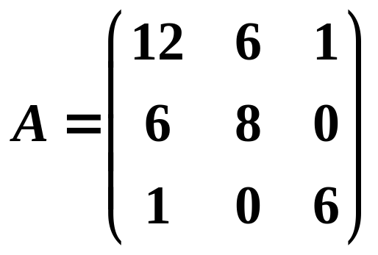
定义：设 A 为 n 阶方阵，如果满足 ，即
那么 A 称为对称矩阵.
实数域上的对称矩阵简称为实对称阵.
尽管许多 n 阶矩阵不一定能相似对角化，但实
对称矩阵却一定可对角化，其特征值和特征向量还
具有一些特殊的性质.

Slide 3

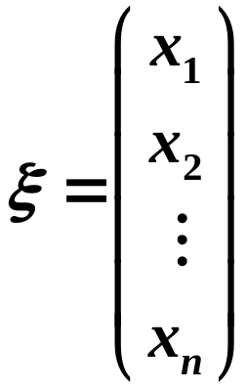
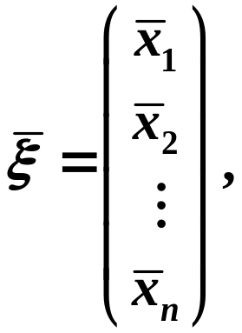
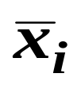
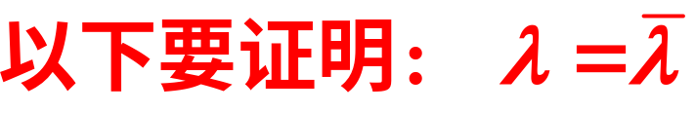
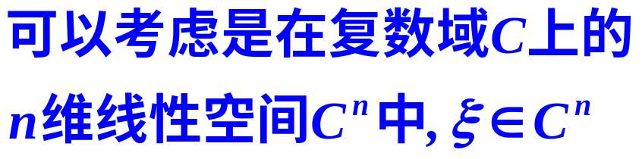
性质1 若 A 是 n 阶实对称矩阵，
则 A 的 n 个特征值都是实数.
证明
设 λ 是 A 的特征值， 是相应的特征向量
满足
Aξ = λ ξ ,
又令
（其中
是 x_{i} 的共轭复数）
（课上不讲证明过程）

Slide 4
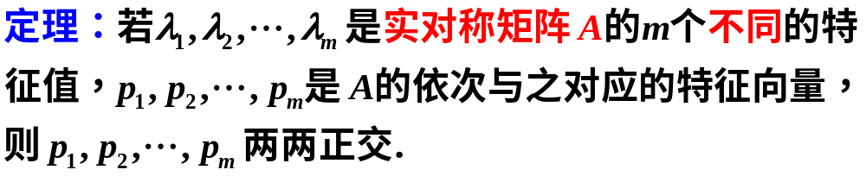
定理：设 λ₁, λ₂, …, λ_{m} 是方阵 A 的特征值， p₁, p₂, …, p_{m} 依
次是与之对应的特征向量，如果 λ₁, λ₂, …, λ_{m} 各不相同，则
p₁, p₂, …, p_{m} 线性无关．（回忆：P.123定理2）
性质2：设 λ₁ 和 λ₂ 是实对称阵 A 的特征值， p₁, p₂ 是对应的特
征向量，如果 λ₁ ≠ λ₂ ，则 p₁, p₂ 正交．（P.128性质2）
证明： A p₁= λ₁ p₁， A p₂= λ₂ p₂ ， λ₁ ≠ λ₂
λ₁ p₁^{T} = (λ₁ p₁)^{T} = (A p₁)^{T} = p₁^{T} A ^{T} = p₁^{T} A （A 是对称阵）
λ₁ p₁^{T} p₂ = p₁^{T} A p₂ = p₁^{T} (λ₂ p₂ ) = λ₂ p₁^{T} p₂
(λ₁ − λ₂) p₁^{T} p₂ = 0，因λ₁ ≠ λ₂ ，则 p₁^{T} p₂ = 0，即 p₁, p₂ 正交

Slide 5
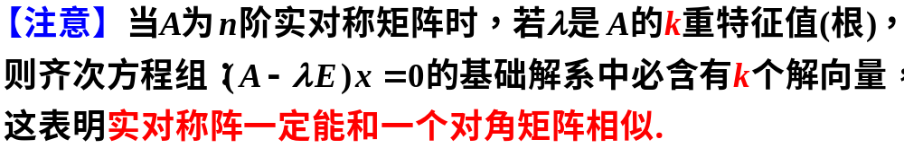
定理5：设 A 为 n 阶实对称阵，则必有正交阵 P，使得
P ⁻¹AP = P^{T}AP = Λ，
其中 Λ 是以 A 的 n 个特征值为对角元的对角阵（不唯一）.
（P.128定理5）
推论：设 A 为 n 阶对称阵，λ 是 A 的特征方程的 k 重根，则
矩阵 A −λΕ 的秩等于 n − k，
即恰有 k 个线性无关的特征向量与特征值 λ 对应．

Slide 6
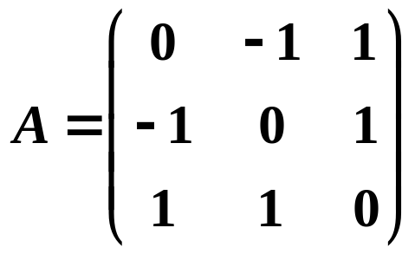

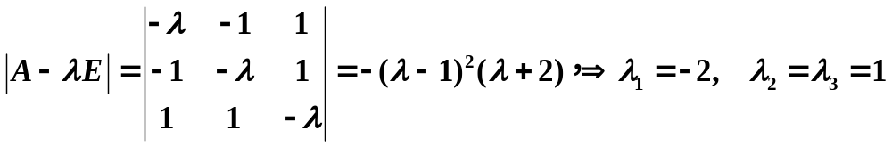
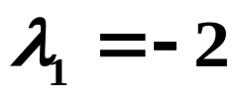
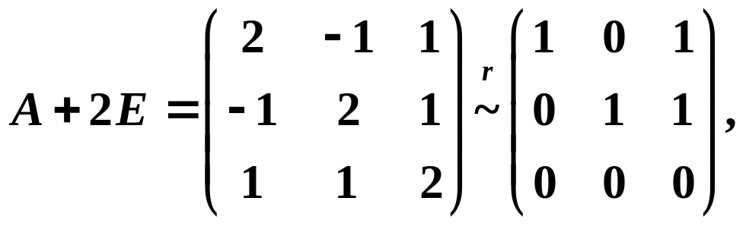
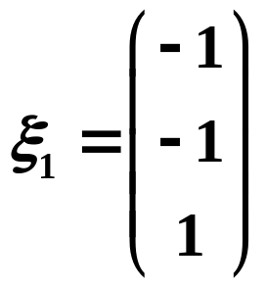
书P.129例12：设 ，求正交矩阵 P，
使P⁻¹AP = Λ 为对角矩阵.
解：因为 A 是对称阵，则 A 一定可以和一个对角矩阵相似，
且对角线上的元素是A的3个特征值.
当 时， 解方程组 (A + 2E) x = 0．
得基础解系

Slide 7
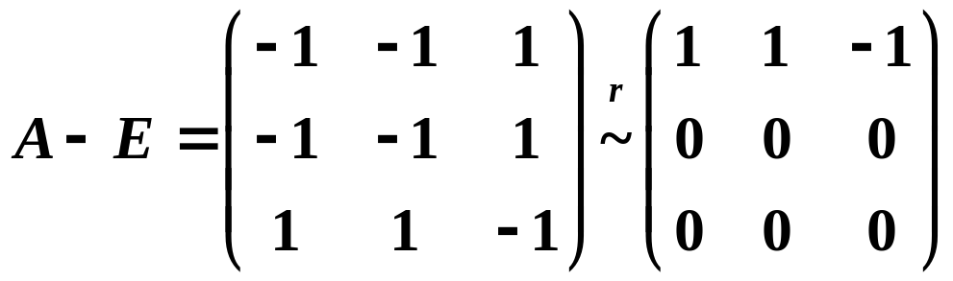
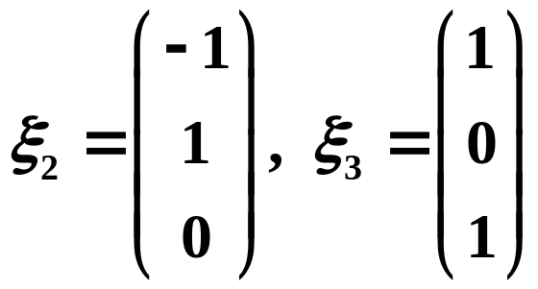
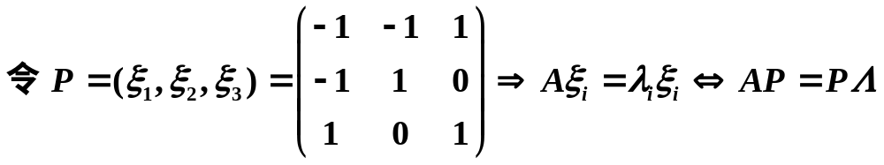
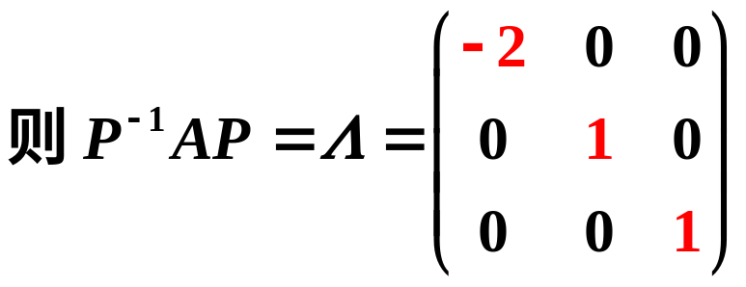


当 λ₂ = λ₃ = 1 时， 解方程组 (A−E) x = 0．
，得 ．
问题：这样的解法对吗？P 是正交矩阵吗？
答案: 这样的解法是错误的，显然P 不是正交矩阵, 不
正交，并且，它们都不是单位向量。

Slide 8
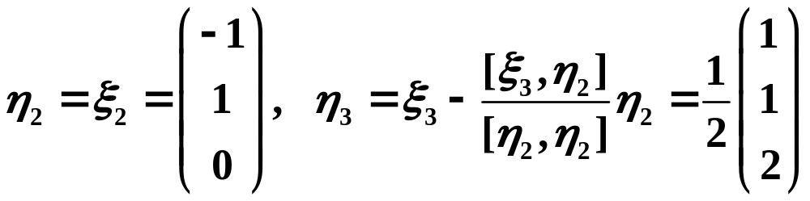
当 λ₁ = −2时，对应的特征向量为 ；
当 λ₂ = λ₃ = 1 时，对应的特征向量为 .
显然，必有ξ₁⊥ξ₂ ， ξ₁⊥ξ₃ ，但ξ₂⊥ξ₃ 未必成立．
于是把 ξ₂, ξ₃ 正交化：(P117施密特正交化方法)
此时ξ₁⊥η₂ ， ξ₁⊥η₃ ，η₂⊥η₃ ．（依据书P128性质2）

Slide 9
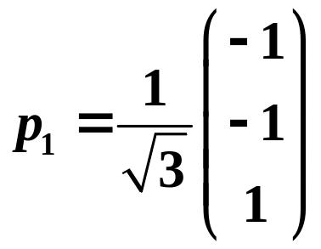
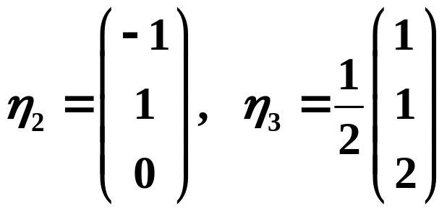
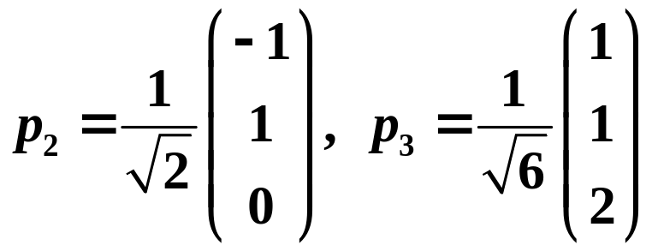
单位化：
当 λ₁ = −2时，对应的特征向量为 ；
当 λ₂ = λ₃ = 1 时，对应的特征向量为 .

Slide 10
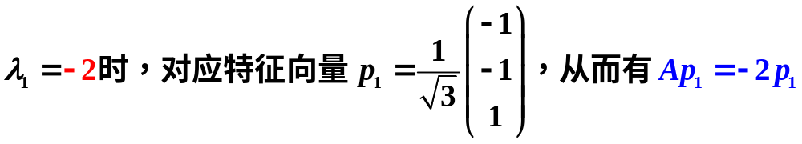
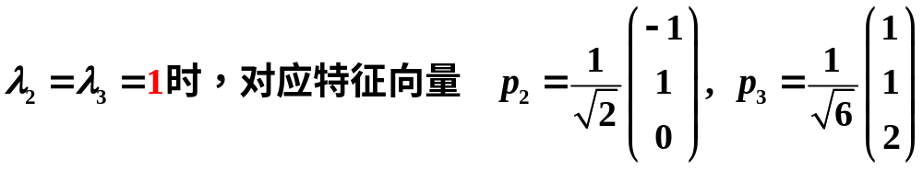

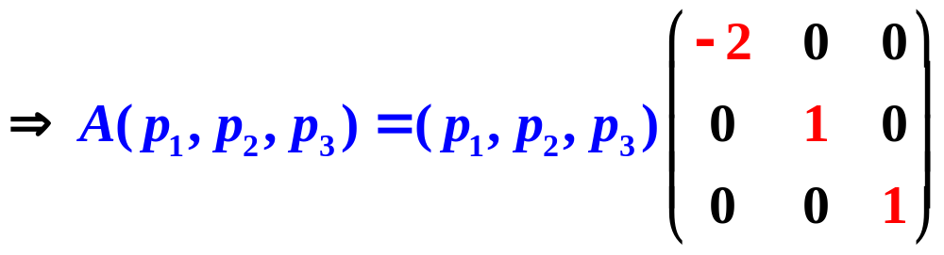
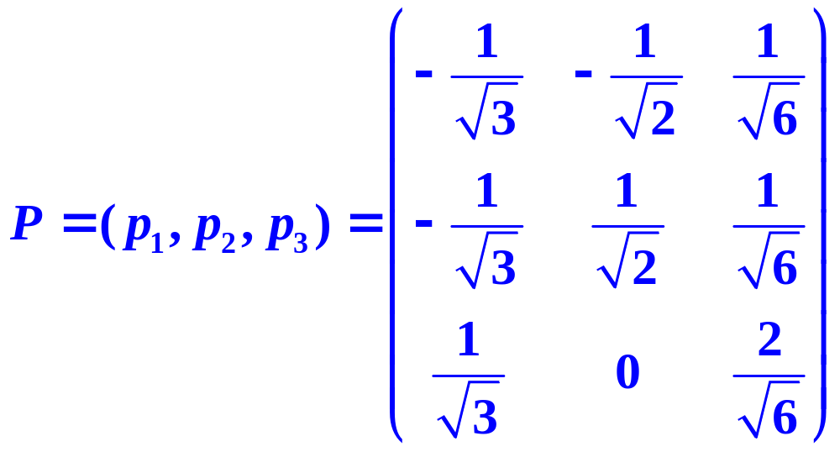
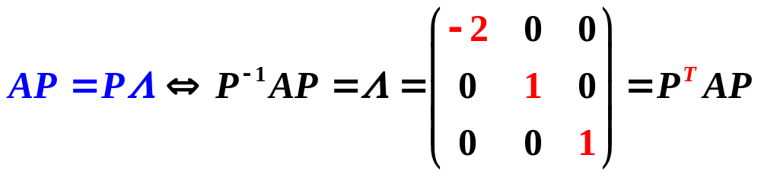
于是 p₁, p₂, p₃ 构成正交阵：

Slide 11
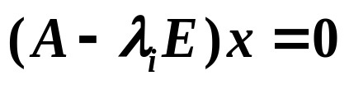
把对称阵 A 对角化的步骤为：
求出 A 的所有各不相同的特征值 λ₁, λ₂, …, λ_{s} ，它们的重数依次为k₁, k₂, …, k_{s} （k₁ + k₂ + … + k_{s} = n）．
对每个 k_{i} 重特征值 λ_{i} ，求方程组 的基础解系，得 k_{i} 个线性无关的特征向量．
把这 k_{i} 个线性无关的特征向量正交化、单位化，得到 k_{i} 个两两正交的单位特征向量．
因为k₁ + k₂ + … + k_{s} = n ，总共可得 n 个两两正交的单位特征向量．
这 n 个两两正交的单位特征向量构成正交阵 P，便有
P ⁻¹AP = Λ ．
Λ 中对角元的排列次序应于中列向量的排列次序相对应.

Slide 12
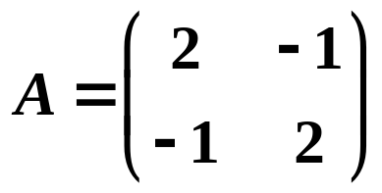
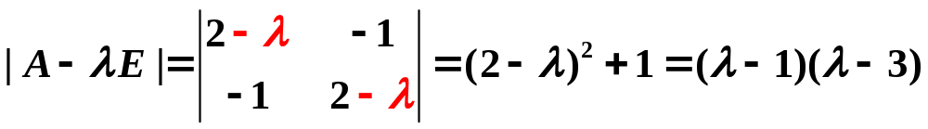
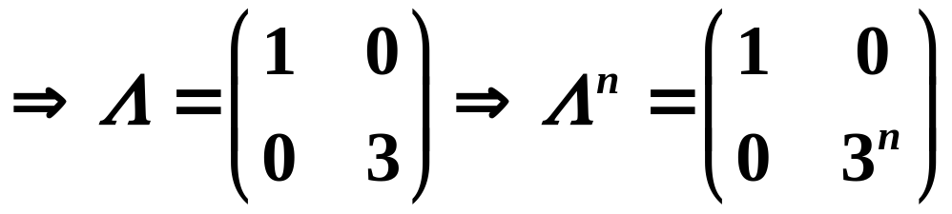
例13：设 ，求 A^{n} .
解：
因为 A 是对称阵，所以 A 可以对角化．
求得 A 的特征值 λ₁ = 1， λ₂ = 3．
下面求满足 P ⁻¹AP = Λ 的可逆矩阵 P ．

Slide 13
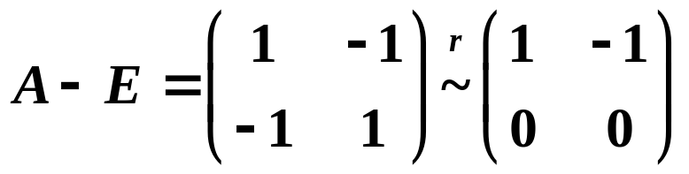
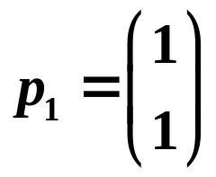
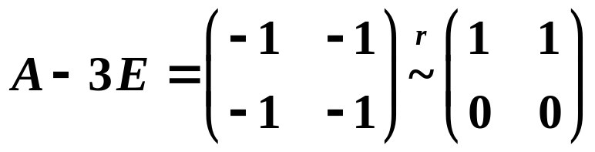
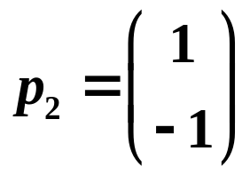
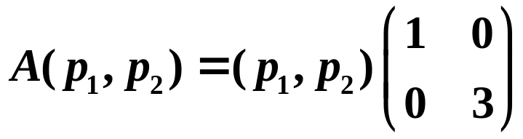
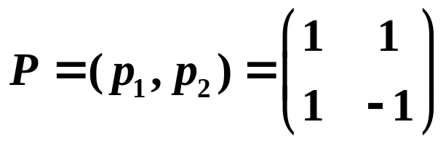
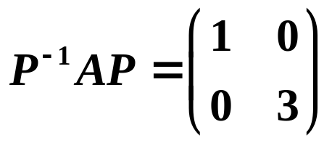
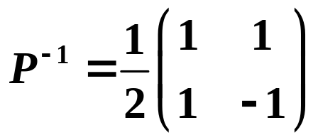
下面求满足 P ⁻¹AP = Λ 的可逆矩阵 P ．
当 λ₁ = 1 时， 解方程组 (A−E) x = 0 ．
，得基础解系 ．
当 λ₂ = 3 时， 解方程组 (A−3E) x = 0．
，得基础解系 ．
问题：是否需要单位化？
于是 Ap₁ = p₁， A p₂= 3 p₂，即 ．
取 ，则 ．

Slide 14
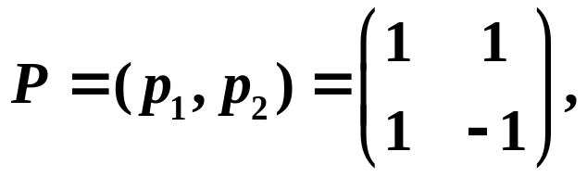
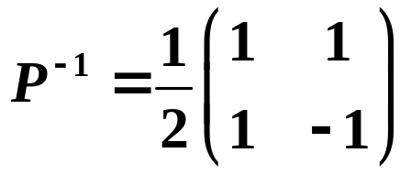
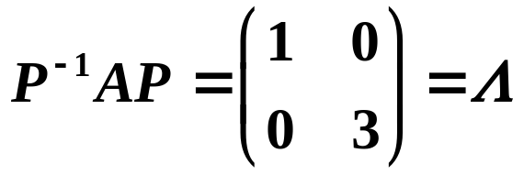

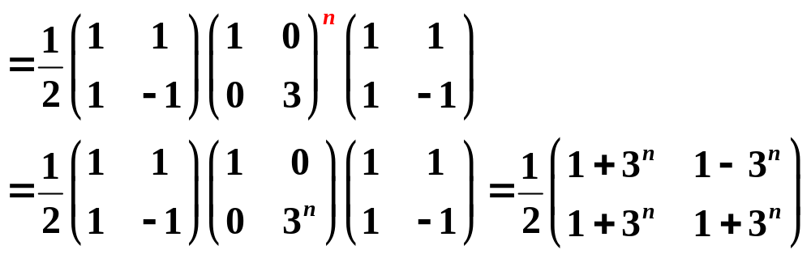
于是 ，即

